Slide 1





目录
Everything can be Sensed by Spectrum
浙江省国际“互联网＋”大学生创新创业大赛冠军项目
第八届中国国际“互联网+”大学生创新创业大赛
高教主赛道 本科生 初创组

Slide 2








项目亮点
杭州微纳精光科技有限公司致力于推动万物皆可光谱，本科生在校学生创业项目
背景
光谱是万物的指纹，光谱成像成为下一代成像技术必争之地
产品
已研发出全球最小可量产线扫光谱仪（在全球范围内拥有最小体积，最高分辨率，最宽光谱范围）
新一代可集成入手机高光谱相机模组、新一代超薄光谱内窥镜，预计2024年投放市场
项目成果
第一批大豆分拣仪产品已交付浙江智谱实业集团有限公司（农业应用），合同金额100万
江苏仕能工业技术有限公司（工业应用）、某科研所（军工应用）、华为（民用）等公司达成深度合作，其中销售合同金额超200万
专利
自主发明专利11项
论文39篇
3篇正在受理发明专利
院士推荐信1封
企业使命：万物皆可光谱
扫码了解——
微纳精光微型光谱仪

Slide 3

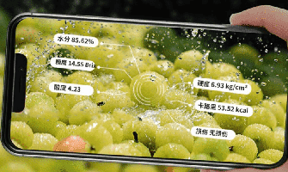
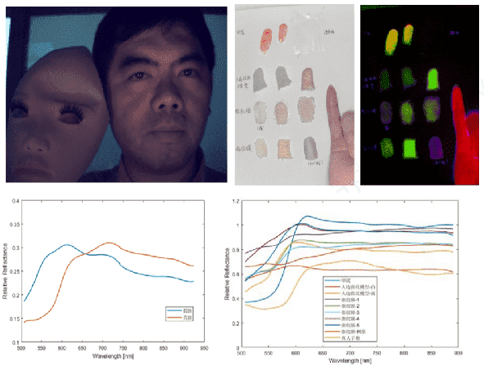


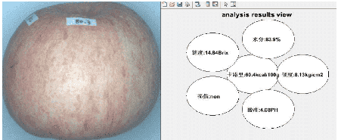
光谱价值
光谱可以帮助我们超越感官认知，获取物质更本质的信号
高光谱食品成分检测
真假指纹、人脸、皮肤参数
实时分析作物、水分、硬度、酸度等信息

Slide 4

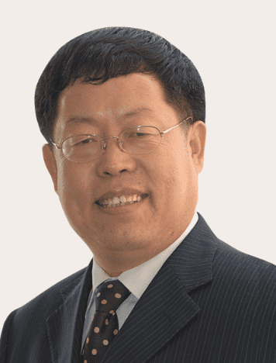

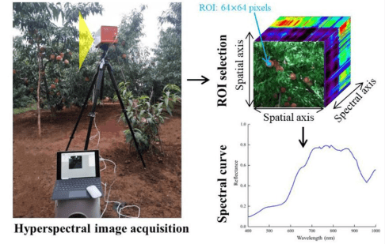
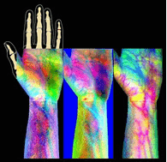
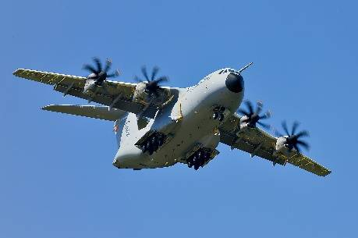
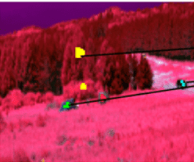


光谱应用
光谱技术成为视觉成像的发展引擎，赋能多个领域
“
光谱是最基础的支撑的科学。现在的各个领域都离不开光谱，在微观上了解分子的层次和机理，必须要依靠光谱技术。
李灿
中国科学院化学物理研究员
中科院院士
”
高光谱精准农业
高光谱医疗成像
航天高光谱遥感
军事高光谱侦察

Slide 5

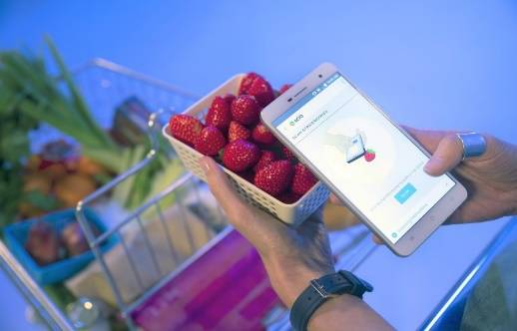
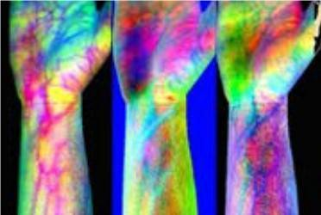
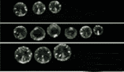


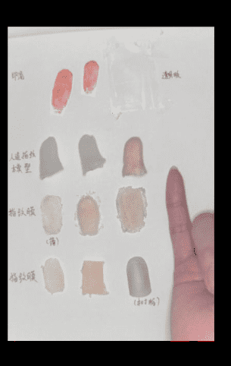
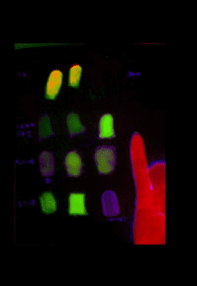
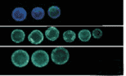








市场规模
2025年应用细分市场总规模可达千亿级
高光谱食品检测
工业检测
医疗大健康
生物辨伪
国内市场规模665亿元平均年增速逾15%¹
预计2027年国内市场规模达645.36亿元
2018-27CAGR约为26%²
2021年国内市场 规模341亿元
平均年增速逾25%³
预计2025年国内市场规模达100亿元⁴
来源: 1 中商产业研究院； 2 美析仪器、前瞻网； 3 SDI数据； 4 前瞻产业研究院

Slide 6
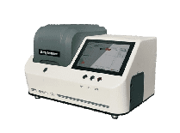


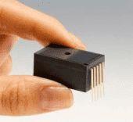


行业痛点
现有光谱仪无法满足市场需求，微型光谱仪产业升级迫在眉睫
传统光谱仪
研发困难
内忧
外患
体积庞大(米级) 、便携性低
价格昂贵(单台设备造价近万元)
产量极低(科研设备、无法量产)
产品低端
国外禁售
中国光谱仪题材上市公司
与世界领先水平
存在较大差距
国防、军工等敏感领域核心部件难以卖给中国
现有微型光谱仪
结构复杂，生产成本较高
压缩尺寸，性能严重下降
光谱分辨率由1nm下降为10nm
已经无法满足市场的需要
产学研转化困难
价格高昂
高等院校研发成果落地难
产业化能力不足
相关设备进口成本较高
市场的压制
限制中国产业突破

Slide 7


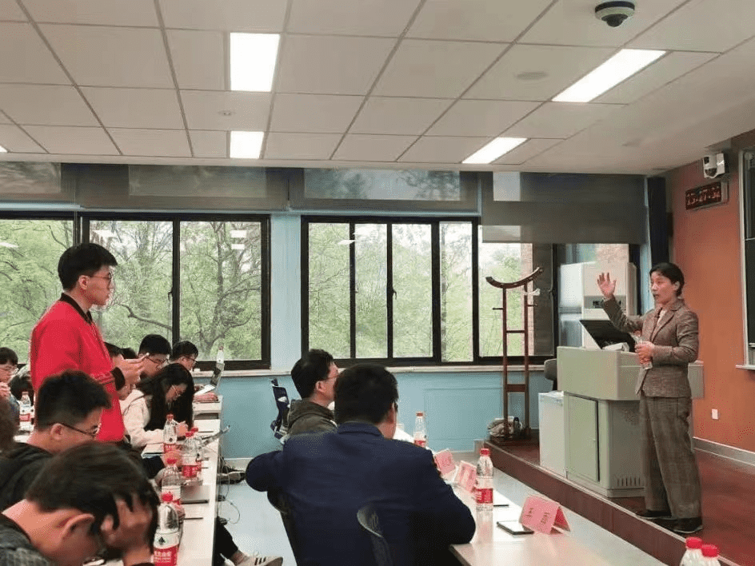
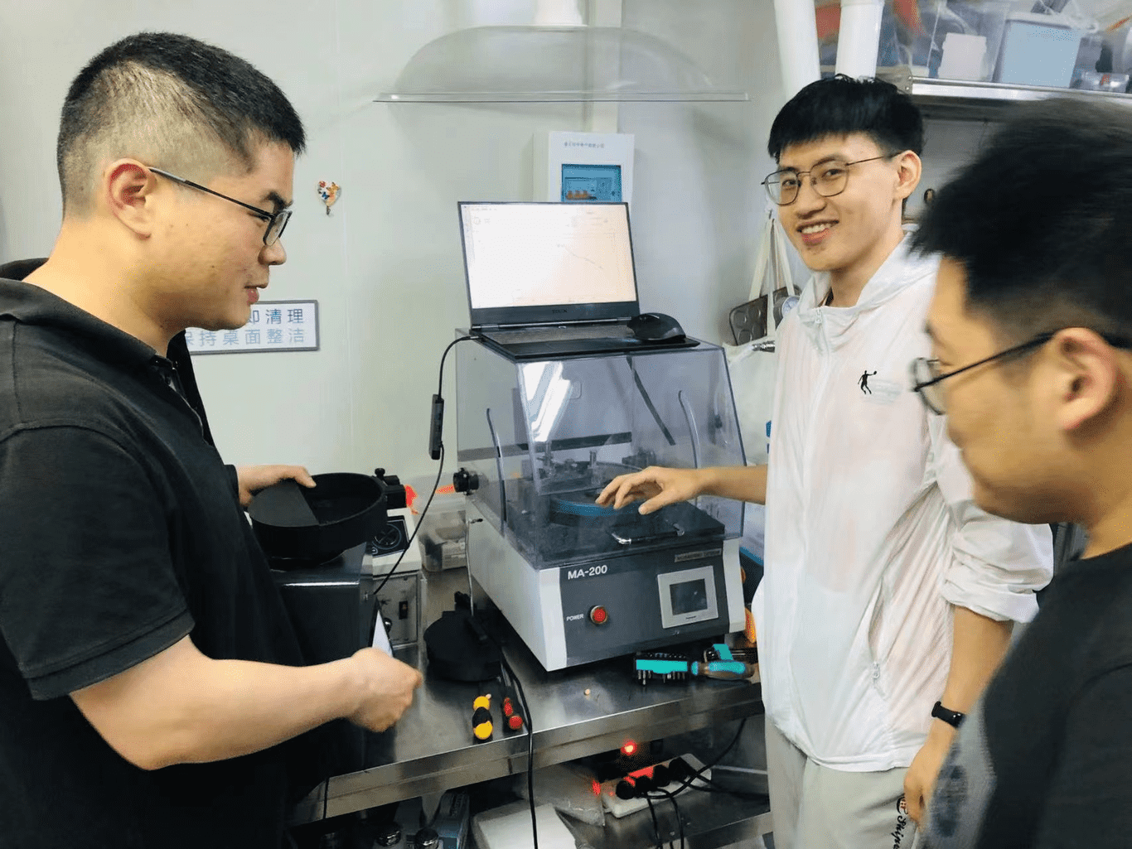
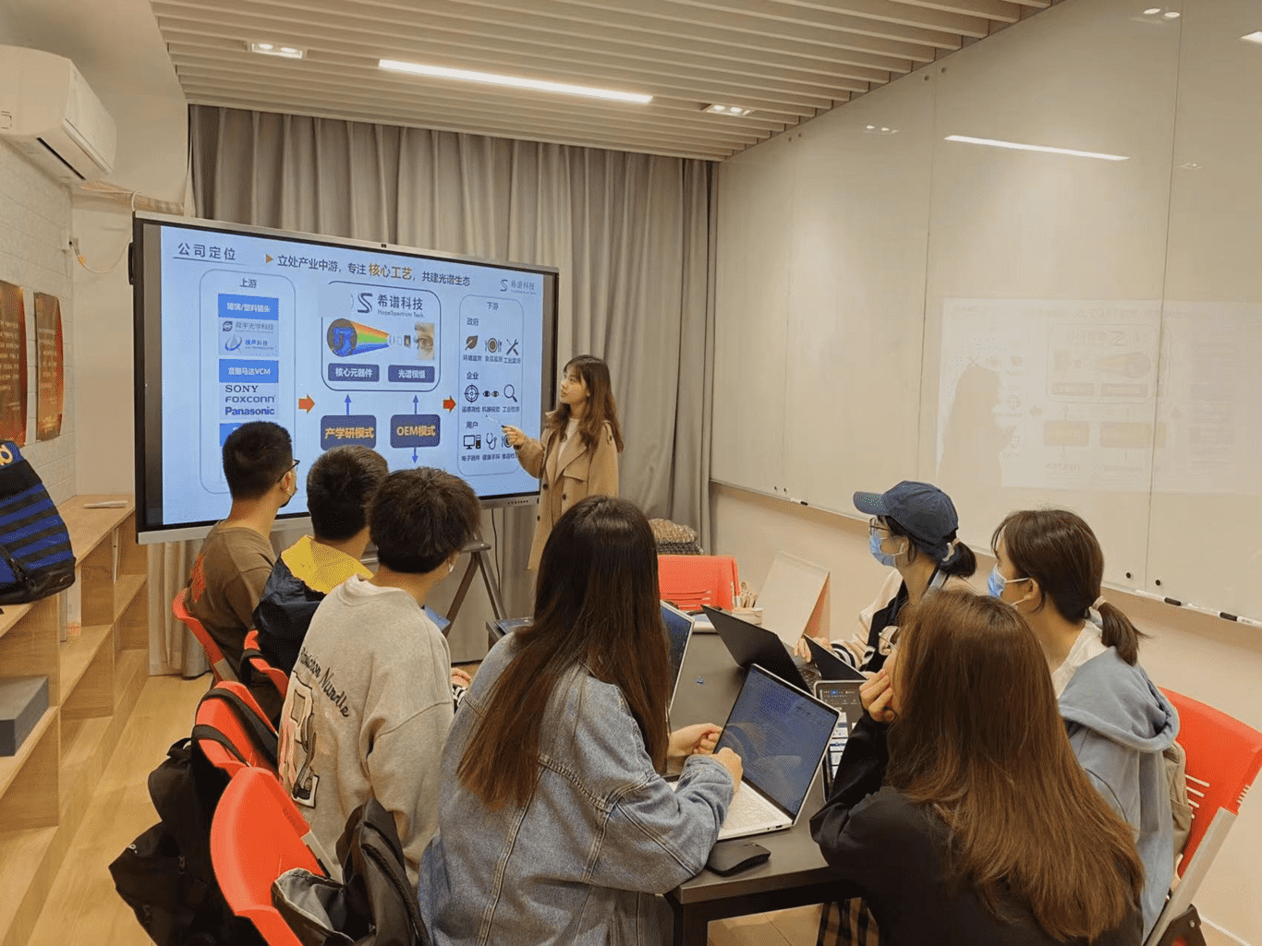
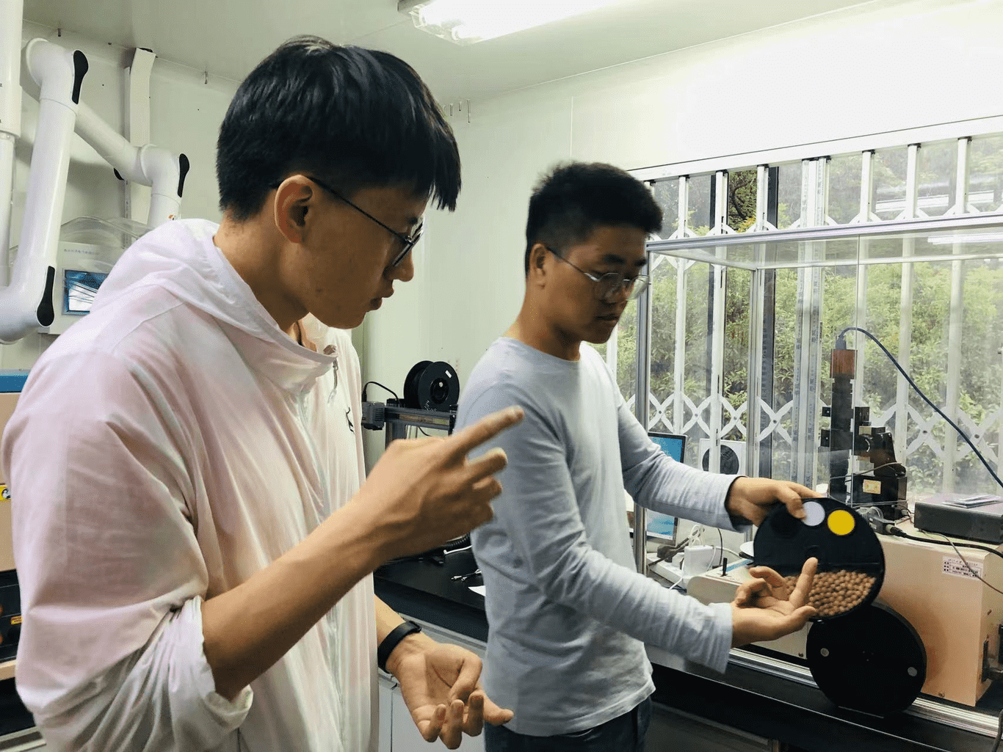

项目历程
基于光谱微型化技术重大突破，怀揣使命开启研发之路
团队负责人在机器视觉等课程中得到启发，开始研究光谱成像，并做了大量实践
团队成员进行概念构想，同时进行市场调研和行业痛点考察，与专家老师进行合作，共同研发产品
创立微纳精光，开启微型光谱仪产业化元年
2020年10月
2021年4月
2020年11月
2022年2月
2022年底
团队负责人与各位专家老师进行讨论组建最初团队并进行市场调研
经调研发现光谱检测技术会成为成像技术未来必争之地
完成产品原型，准备项目落地
招募扩大团队成员和科研人员
并尝试将创新产品进行产业化推广
项目获得广泛认可
引入pre-A轮融资2000万
以支持光谱检测仪的产品研发

Slide 8
Market of mini spectrometers sub-systems
市场规模
微型光谱仪发展迎来拐点，微纳精光重塑市场格局
微型光谱仪市场规模
2019
微纳精光首席科学家研发出世界最小光谱仪，达到科技爆炸点
Revenue(Million $)
2021
微纳精光成立，开启微型光谱仪产业化元年
微纳精光通过微型光谱技术和模组搭建迎接产业拐点，突破产业停滞现状
2018
2019
2020
2021
2022
2023
2024
( 来源：Research and Markets )
微纳精光解决市场痛点，开辟创新应用领域，以微型光谱技术壁垒重塑市场格局

Slide 9



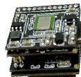
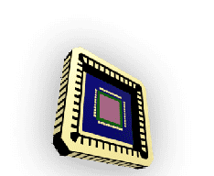
产品迭代
最小体积，最高分辨率，最宽光谱范围
2024
快照式光谱相机
（产品迭代中，敬请期待）
2021
线扫光谱检测仪
宽光谱范围：300-1050nm
光谱点检测像素个数： 15μm *400像素
光谱检测精度领先：2-3nm
光谱仪体积较小： 20*20*30mm³
2019
点成像光谱检测仪
光谱点检测像素个数： 15μm*单像素
光谱检测精度：3nm

Slide 10
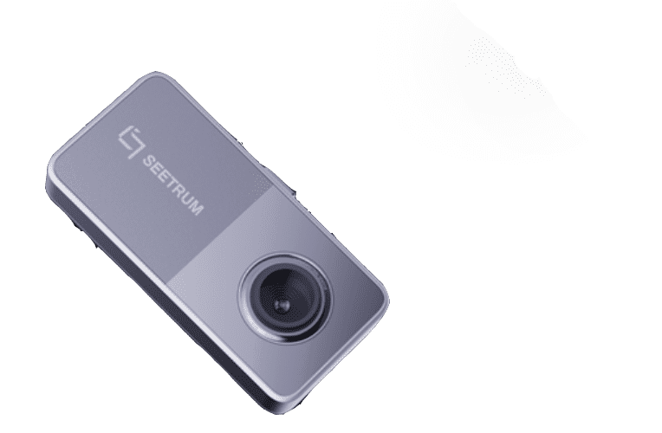


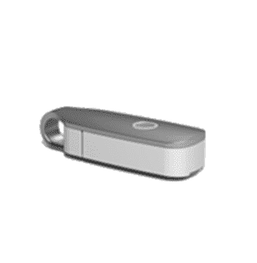
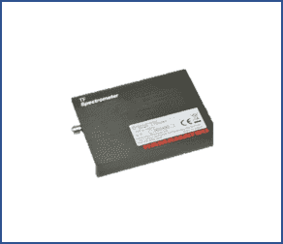


竞品分析
尺寸小，成本低，准确性高
价格低廉
搭载平台
易
体积极大
使用方便
分辨率
测量范围
成本
分辨率
测量范围
成本
分辨率
测量范围
成本
分辨率
测量范围
成本
盗火者科技
滨松公司
NanoLambda
与光科技
微纳精光
分辨率较低
光谱测度范围小(410-860nm)
受众有限
基于传统光谱仪设计结构复杂，成本高昂(3K)
成本过高
性能不佳
性价比低
尺寸小、光谱分辨率高但范围小(240-540nm)，成本高(1K)
300-1050nm
￥200
难
体积较大
受众有限
分辨率
测量范围
成本
尺寸小，可集成在模组上，
算法巧妙，准确性高
价格昂贵
性能不佳
2-3nm

Slide 11
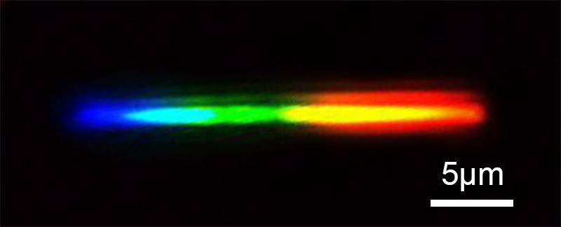
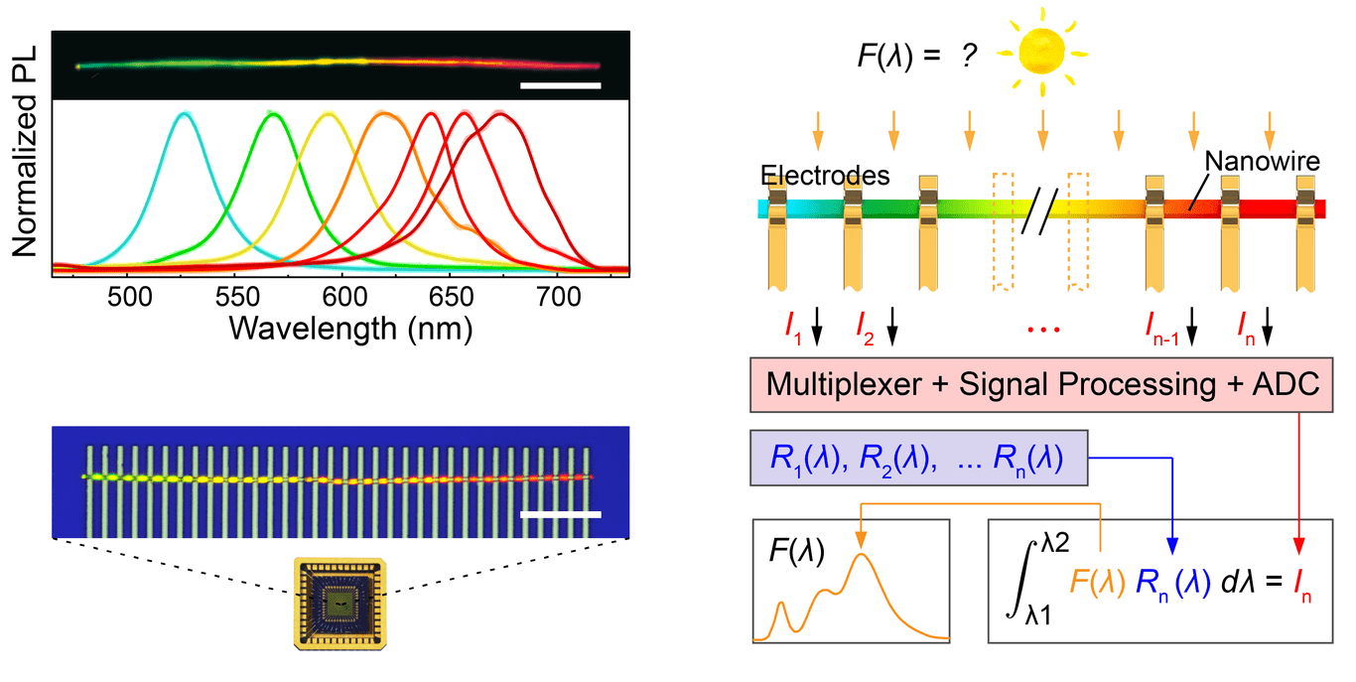
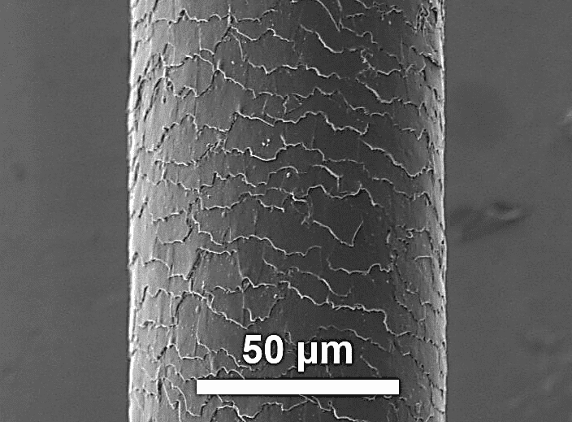
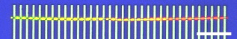

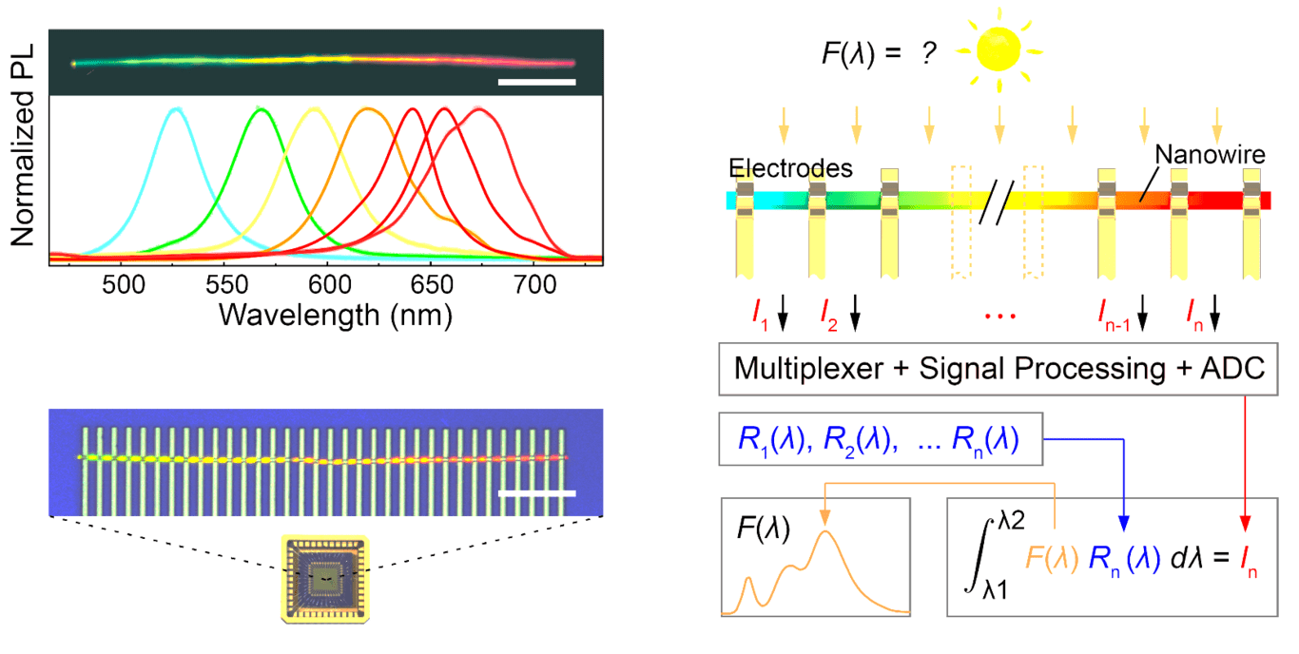

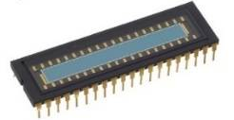
核心技术
全光谱探测
带隙渐变纳米线
比头发丝直径小
④通过Tikhonov Regularization 求解出光谱 F(λ)
② 标定各个探测器的光谱响应函数 R_{n}(λ)
③ 测量各个探测器的光电流 I_{n}
① 在纳米线上加工电极得到光探测器阵列
用一根纳米线替代了光栅、探测器和准直光路，
让光谱仪在精度几乎不变的情况下体积从厘米级降至微米级

Slide 12

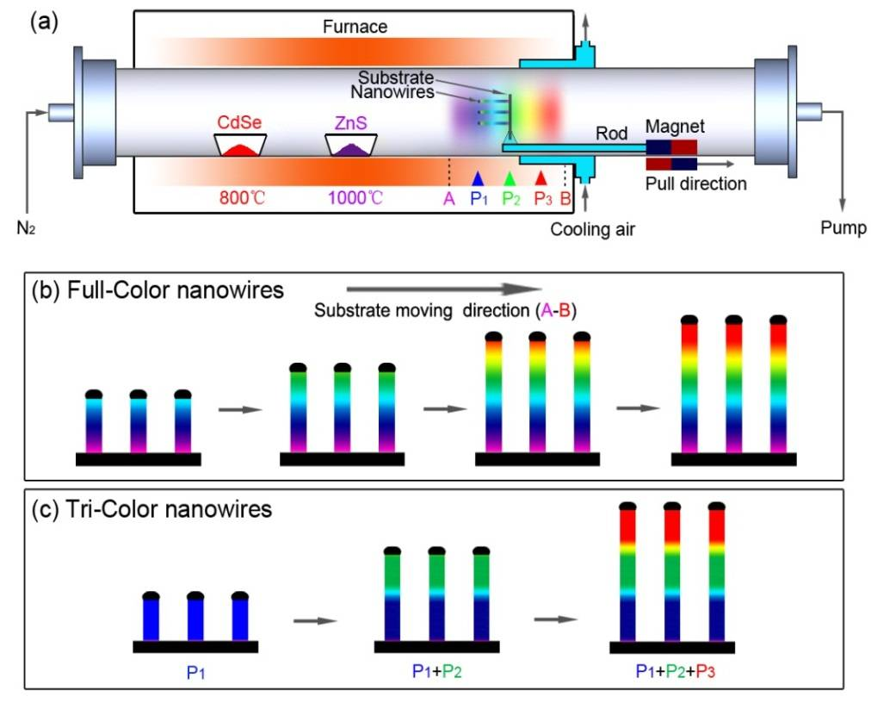
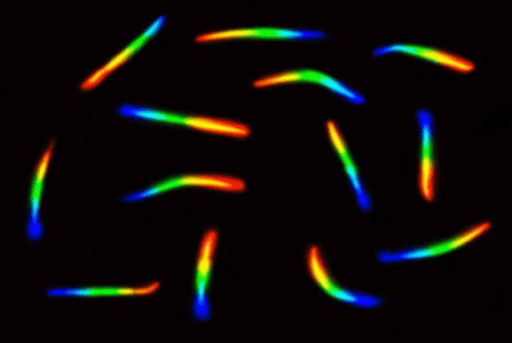

技术领先
全光谱渐变纳米材料合成
Decrease
1000 ℃
Decrease
自然界半导体
带隙固定，发光和探测应用受限
ZnS
Temperature & elemental gradient
CdSe
10 μm
带隙渐变半导体
增加光谱维度
Real-colour micrograph of dispersed Zn_{x}Cd_{1−x}S_{y}Se_{1−y} nanowires under UV excitation
CdSe
Zn_{x}Cd_{1-x}
S_{y}Se_{1-y}
ZnS
Substrate
世界上首次提出移动衬底法制备渐变纳米线
在半导体材料中实现全光谱发光和探测，为光谱仪的研发奠定了物理化学材料基础

Slide 13
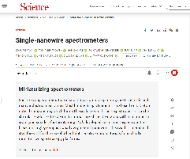

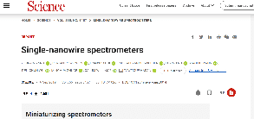
学术影响力
“
”
成果发表于
这项工作展示一种全新的技术路线，极大地减小光谱仪的尺寸和成本。
——英国皇家化学会专栏作家Lowe教授
Science
“
世界顶级期刊
”
Science 01
介绍本团队研发的世界最小光谱仪，引起全领域的轰动
这项研究为纳米材料在微型光谱仪中的应用铺平了道路。
——《Science》编辑Ian S. Osborne
两篇
“
这个工作是集合了世界上最先进的材料合成工艺、配上最高超的器件制作水准和实验技巧、再加上巧妙的算法得到的杰作！
——《Science》编辑和审稿人
Science 02
首次系统性总结微型光谱仪的技术方案和发展历程
”

Slide 14



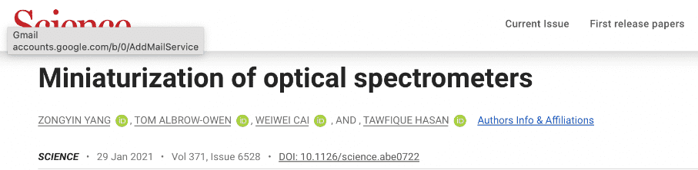



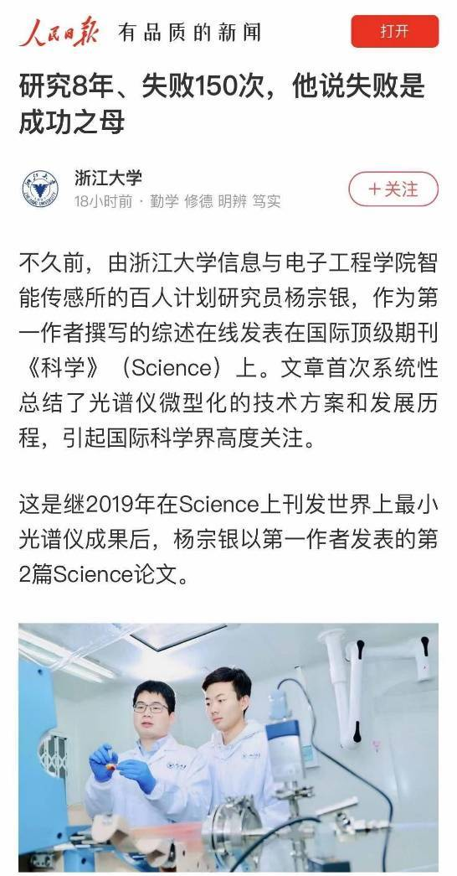
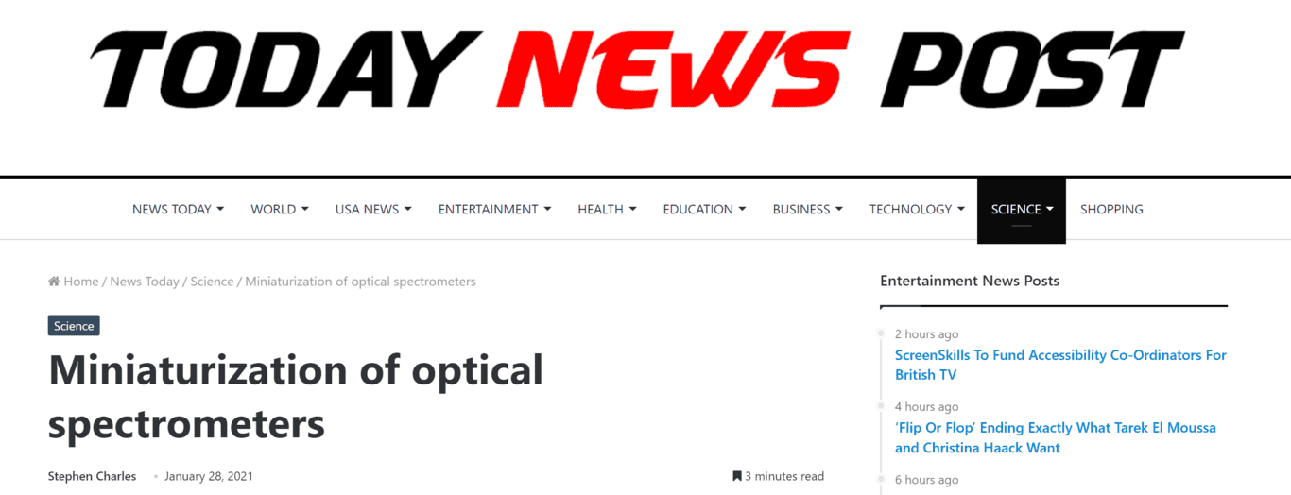


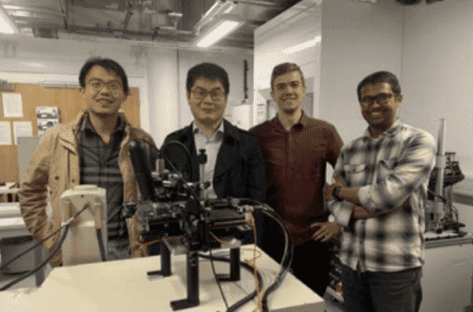
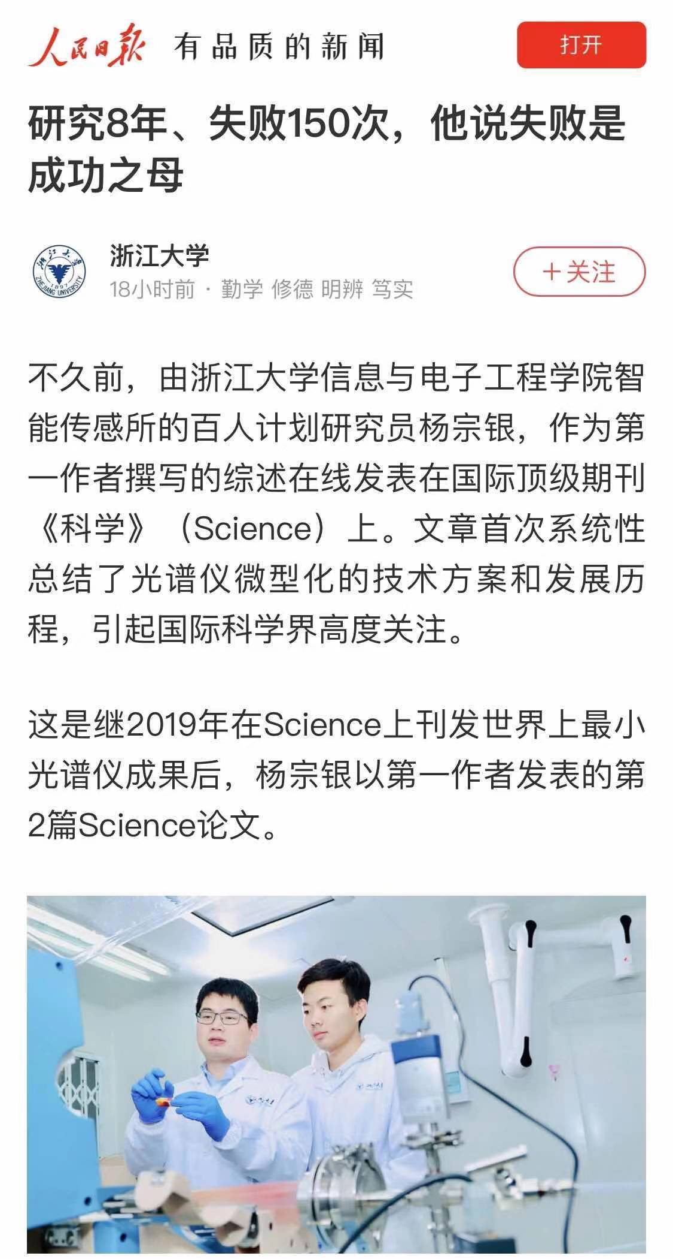



社会影响力
经几十家国内外权威学术机构报道，上百家媒体报刊报道
点击量突破百万，转发量过万
阅读量突破百万

Slide 15


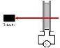
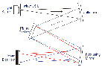
技术对比
最新光谱检测技术方案，对比传统技术拥有绝对优势
光谱成像 技术方案 | 代表公司 | 体积 | 光谱 分辨率 | 图像 分辨率 | 成本 | 光谱范围
渐变薄膜线性扫描 | 微纳光谱 （我们） | ≈1×1×0.2cm | 高 | 高 | 5~10美元 | 宽
马赛克滤光片 | 比利时imec 长春求是光谱 | ≈1×1×0.2cm | 低 | 低 | 10~50美元 | 窄
F-P腔可调滤光片 | 芬兰VTT 海谱纳米光学 | >5×5×5cm | 较高 | 高 | >100美元 | 窄
计算重构型 光谱相应编码 | 微纳精光 | ≈1×1×0.2cm | 高 | 高 | 5~10美元 | 宽
色散型光谱仪 | 美国Ocean Optics日本滨松 | >5×5×5cm | 低 | 低 | 10~50美元 | 窄

Slide 16


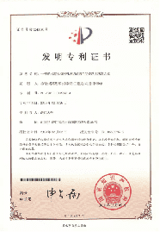



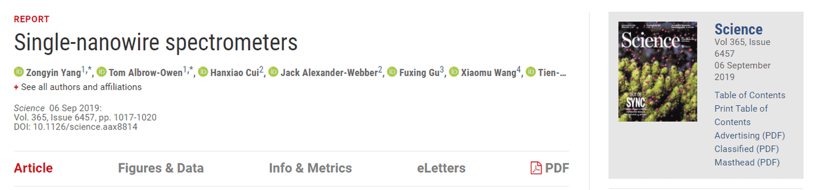
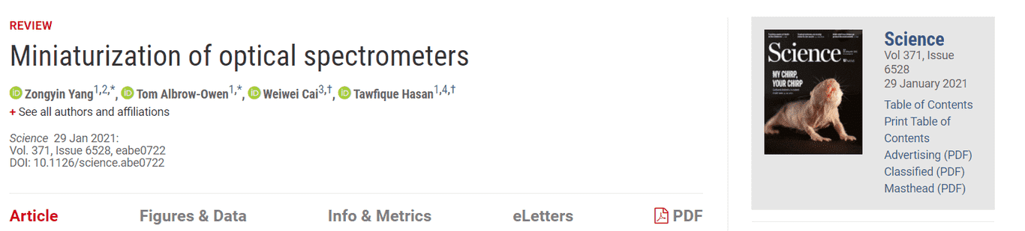


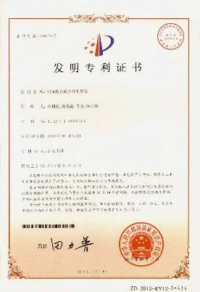

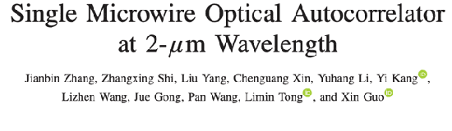


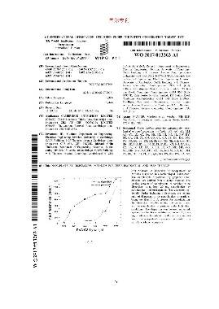
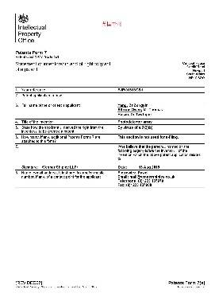



论文专利
微纳精光拥有39篇论文、11项专利，筑牢技术壁垒
11项专利¹
39篇论文
另含3项正在受理发明专利
崔浩
公司首席技术官张建彬
张建彬
张建彬
公司首席算法科学家崔浩
崔浩
1 专利：依据《浙江大学专利管理实施细则》，专利的知识产权暂归学校所有，公司于3年内免费使用专利，3年后购买专利归公司所有

Slide 17


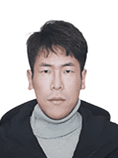





创始团队
产学研高水平转化，核心团队创业准备充分
研发部
崔浩
硬件工程师
余文
软件工程师
信电学院博士生 团员
第一作者SCI3篇
发明专利1项
光电学院博士生 党员
第一作者SCI2篇
研究微纳光纤传感
市场部
丁继峥
首席执行官
浙江大学机器人工程本科生
预备党员
ITP（创新创业管理强化班）
柔灵科技实习（信号处理算法工程师）
待发表脑电相关发明专利1项
藕舫天使实习（投资助理）
3项光谱仪相关专利正在受理
一篇光谱相关综述正在发表
张建彬
首席技术官
光电学院博士生
党员
共发表SCI4篇
国家发明专利2项
研究一维微纳光波导的光学传输
研制了2μm波段的微型光学自相关仪
姜建飞
项目总监
徐鲁江
销售总监
“万人计划”青年拔尖人才
国家科学技术进步奖二等奖
英伦科技股份有限公司产品总监
微纳光谱科技有限公司总经理
运营部
姜雨彤
首席运营官
李韶仪
产品总监
信电学院本科生 党员
口才协会副会长
辅修ITP
公管学院本科生 预备党员
一等奖学金
辅修ITP

Slide 18





技术顾问
技术导师背景强大，提供多领域帮助
学术权威
— 剑桥大学国王学院第一位华人研究员
— 入选中国区《麻省理工科技评论》35岁以下科技创新35人
Andrea Ferrari
宁存政
剑桥大学教授
微型光谱方向
清华大学教授
纳米激光方向
科研成果
杨宗银 研究员
— 在Science, Nature Communications
等顶级期刊发表SCI论文33篇
(20篇 IF>10，5篇一作)
—受邀以第一作者在science上发表《光谱微型化》综述
微纳精光首席科学家
联合创始人
Anatoly Zayats
戴伦
伦敦国王学院教授
纳米光谱方向
北京大学教授
纳米半导体方向

Slide 19




创业顾问
创业导师阅历资深，助力项目落地研创
钟文明 企业家
浙江大学本科硕士研究生，中欧国际EMBA 杭州海邦泽瑞投资管理有限公司合伙人
吴晓波 教授
周伟华 教授
浙江大学求是特聘教授
教育部长江学者特聘教授
国家"万人计划”哲学社会科学领军人才
浙江大学社会科学学部主任
浙江大学创新管理与持续竞争力研究中心主任
浙江大学管理学院教授、副院长
斯坦福大学访问学者
教育部长江青年学者
教育部新世纪优秀人才
浙江大学数据分析和管理国际研究中心主任
刘建斌 投资人
藕舫天使创始人，现任浙江友创投资管理有限公司执行总裁

Slide 20
















商业模式
立处产业中游，专注核心工艺，共建光谱生态
上游
玻璃/塑料镜头
音圈马达VCM
核心元器件
光谱模组
OEM模式
产学研模式
IDH模式
图像传感器CCD/CMOS
设备生产组装
核心技术研发
定制专属方案

Slide 21








第一桶金：大豆光谱分拣仪
建立光谱和图像信息与被测物质成分之间的数学关联
产业化推进
2022年2月，与浙江智谱实业集团有限公司展开深度合作，解决农作物分拣难题，加速农业自动化进程，目前已签约100万合同。
大豆分拣仪器代表的农业市场，包括农产品质量检测和食品安全检测，据估计2025年市场将达到300亿元，光谱仪检测市场可占据四分之一约75亿元。
微纳精光
传统人工/
化学检测方法
大豆光谱分拣仪
“ 第一桶金!”
多家大型食品集团订单意向
准确率、客观性较差
操作繁琐，成本较高
破坏样本，污染环境
准确率高
检测速度快
无损分析
光谱检测仪提供的食品分拣、食品质检服务受到多家大型食品集团青睐，有数家大型食品企业表示有订单意向。

Slide 22











商业合作：新食安技术研发战略合作伙伴
达成战略合作
技术研发合作
与杭州新食安智能科技有限责任公司达成战略合作伙伴关系，在供应链管理与食品安全领域共同服务于浙江省市场监督管理局以及各大食品集团
2022年4月，微纳精光与新食安正式确认合作研发关系，结合其食品安全数据库进行软硬件开发，实现微纳精光光谱检测仪技术能力平台化。
食品数据库存储食品抽检大数据260万余条
全供应链食品安全管控平台总数据量超过900万条
新食安智能科技
新食安食品安全可视化网站
产业化推进
检测对象
2022年6月，针对食品供应链安全问题，微纳精光与浙江一鸣食品股份有限公司展开合作，微纳精光提供100组便携式食品安全快检光谱模组系统（产品单价2W/台），提高企业食品自检能力。
动态更新
微纳精光光谱仪
采集受检
对象光信号
数据挖掘算法
将光信号还原
成光谱数据
将食品数据导入至配套软件应用上

Slide 23





商业案例：微型工用光谱仪系统
传统煤炭检测技术
微型工用光谱仪系统
产业化推进
针对煤炭检测需求耗时长及难检测的特点，微纳精光与江苏仕能工业技术有限公司于今年4月展开合作，由微纳精光团队提供20组微型工用光谱仪系统(产品单价4w/台），提高检测速度和准确度。
不能直接测量
机器稳定性较差
使用线扫光谱仪
实现高速、高精度检测
安装线扫光谱仪工业相机镜头的扫描机器
微纳精光生产的模组单品与3D相机相结合，得到的线扫光谱仪工业相机能够有效解决关键的异谱同像问题。
在交付第一批产品后，江苏仕能工业技术有限公司6月与我们再次展开第二次合作，此次合作包含40组模组单品。
扫描检测能力的提升
带来检测效果的飞跃
数据分析检测仪器

Slide 24




商业案例：飞机应变传感模型
光谱
飞机结构损伤呈现分布式、偶发性和难监测的特点，光纤传感应用可以解决翅膀老化，金属疲劳问题，将光谱传感器直接集成到机翼上，大大提高了检测效率和准确度。
传统应变监测技术
微纳光纤传感器
产业化推进
针对飞机翅膀老化、金属疲劳的问题，微纳精光已经与某技术研究院（有保密条款约束）展开合作，由希谱科技团队提供微纳光纤传感器。
物理信息不足
实际运用中准确率较差
光谱识别不可见信息
高灵敏度同步传感

Slide 25





合作研发：新一代光谱内窥镜
达成战略合作
杭州市中医院 刘剑主任
主任医师，硕士研究生导师
丰富临床经验
肿瘤中心副主任
腔下结直肠手术、颈部无疤痕甲状腺手术；
肿瘤的外科手术与综合治疗。
微纳精光能够生产小型化、多功能、高像质的光谱内窥镜，具备临床普及潜力。
产品突破
分辨率高，纵深效果佳 提高精度，确保诊疗效果
高度灵活，微创直透 恢复快，疼痛轻，减少人体伤害
降低成本，实现国产化 取代进口，一次性内窥镜进入市场

Slide 26














商业合作
微纳技术已用光谱赋能多个行业，期待完成手机光谱相机的研发
中国生物降解产业创新平台、
浙江智谱实业集体等几十家合作咨询意向
与华为等企业达成移动端高光谱战略意向
合作，助力光谱技术触手可及
农业移动机器人
光谱检测模组开发
b2b@oppo.com
肿瘤检测内窥镜
光谱集成开发
手机外置光谱
检测摄像头开发

Slide 27

财务分析
公司现金流状况良好，预计第三年营业额达3500万
产品矩阵 | 成 本 |  | 定 价
光谱仪 标准产品 | 初阶产品 Ⅰ | 90￥/个 | 199￥/个
 | 初阶产品Ⅱ | 405￥/个 | 899￥/个
 | 初阶产品Ⅲ | 900￥/个 | 1999￥/个
 | 健康产品 | 1620￥/个 | 3599￥/个
 | 医疗产品 | 3599￥/个 | 7999￥/个
 | 军工产品 | 22500￥/个 | 49999￥/个
光谱定制系统 | 产品+技术服务 | / | 40000￥/套
应用场景解决方案 | 产品+技术服务 | / | 依据客户需求定价
知识产权盈利 | 低端专利转让 | / | 5,000,000￥
 | 高端专利授权 | /
收入预测
2022前三季度营业账款已达500万
营收增长率
利润增长率
项目 | 2022E | 2023E | 2024E
营业收入 | 800.14 | 1,792.24 | 3,584.01
净利润 | -40.07 | 232.98 | 530.08
营收增长率 | —— | 124.03% | 100.01%

Slide 28










融资计划
公司计划于2022年10月取得pre-A轮融资2000万元
公司融资
融资规划
计划将融资所获资金的90％用于核心产品研发，包括60％用于人才团队建设与30％用于知识产权支出与沉淀
得到软银中国300万人民币跟投意向
pre-A轮融资计划由英诺资本领投，红杉资本、中科创星、藕舫天使、deeptech机构跟投
获取产业资源和财务支持
股权结构
微纳精光团队目前股权结构为：CEO丁继峥拥有公司51%的股份，具有实际控制权。
微纳精光科技有限公司
学生团队中
项目负责人
拥有绝对控制权
CEO

Slide 29

未来规划
致力于做中国产业创新的引领者，科研领域的开拓者
激发行业活力
开拓科学边疆
1-2年
开发技术进军多重领域市场
攻克技术难关推动民用化
开拓市场建立品牌声誉
激活现有行业局面
融资规划探索产业链上游
招贤纳才持续创新
深耕市场开拓场景
持续助力光谱全场景应用
持续深耕，创造创业就业机遇
服务整体产业 突破技术封锁
2019年：世界最小光谱仪
2021年：可见+近红外
2023年： 短波红外400-2500 nm 气体检测、鉴别化学组分
2025 年：中红外光谱热成像，军事
2022年：更高分辨率和灵敏度
2-5年
一个相机覆盖全光谱，满足大部分应用需求
5-8年
技术追求
小尺寸、低成本 √
更高分辨率
更宽光谱
更快探测速度
小尺寸
低成本

Slide 30


院士认可
光电化学界泰斗田中群院士盛赞微纳精光项目的产业化贡献
— 十二届全国政协委员会常务委员
— 国际期刊《Chem. Soc. Rev.》副主编
— 重大研究计划“纳米制造的基础研究”专家组成员
— 重大研究计划“可控自组装体系及其功能化”专家组组长
田中群 院 士
该团队的技术有可能开创一个“万物皆可光谱”的时代，以其低成本、独创性和高技术壁垒让光谱技术的广泛工业化与民用化成为现实。
中国科学院院士
拉曼光谱研究领头人

Slide 31



专家支持
学院大力支持创新创业，陈院长对团队寄予厚望
陈红胜 教授
信息与电子工程学院 院长
教育部长江特聘教授，国家杰出青年基金获得者。入选中组部首批青年拔尖人才、教育部新世纪人才，在国际期刊发表了260余篇SCI论文，被引用12000余次。
对微纳精光团队寄予厚望：
“该团队所从事的研究视角独特、研究方法清晰合理、技术路线切实可行。我相信他们定能继续深入研发出更优秀的成果并将其成果产业化，特此向诸位举荐，敬请给予大力支持。”
陈红胜院长（左三）给团队项目提出针对性建议
代表学院给予微纳精光团队重点支持

Slide 32



助力就业
带动高层次、多元型就业
近期
中期
长期
实现技术开发与优化
进军多重领域市场
履行融资规划战略
探索产业链上游可能
持续助力光谱全场景
多层次应用
推动高层次就业
激活现有行业局面
带动技术与销售渠道数千人就业
助力相关领域多元型就业
搭建产业人才培养平台
带动上下游产业十余万人就业
创新突破产业短板
反哺产业链 扶助初创企业
多渠道创造大量就业岗位

Slide 33



引领教育
产学交叉，育才创新，推动新工科建设
学科交叉 产学交融
院校合作 育才创新
教育反哺 生态搭建
本硕博跨专业交叉，理工农商跨专业交流团队
培育高质量“复合型”创新人才，加强创新创业教育模式
搭筑行业生态 吸引人才汇聚
加快培养工程科技人才
浙大、剑桥等海内外知名高校实验室合作，产教交融
海宁研发中心提供落地设备支持，鼓励大学生创业
改造传统工科专业，推动新工科建设和产业升级转型

Slide 34



项目意义
创造多方面、可持续的社会价值
解决卡脖子难题
服务国家重大需求
服务国民个性需求
创新突破元器件产业短板
制造国产元器件，推动国内半导体技术、元器件技术革新，激活现有产业局面
推动微型光谱仪民用化进程
突破现存光谱局限，极大节省成本提高效率，
使得光谱检测技术有望走进大众日常生活中
响应国家号召，实现技术创新
服务“十四五”规划明确提出的“加强高端科研仪器设备研发制造“要求
推动科技与教育跨越式发展
坚持技术创新与教育引领，积极响应“科教兴国”、“科技强国”号召
助推成像方式的革新
技术成果将直接带来成像方式的革新，为国民生活与社会发展带来重大改变
提高国民生活质量和水平
应用覆盖医疗大健康、食品质量检测等热点
生活场景，助力国民健康绿色生活品质提升

Slide 35
目录
Everything can be Sensed by Spectrum
第八届中国国际“互联网+”大学生创新创业大赛
高教主赛道 本科生 初创组

